Slide 1
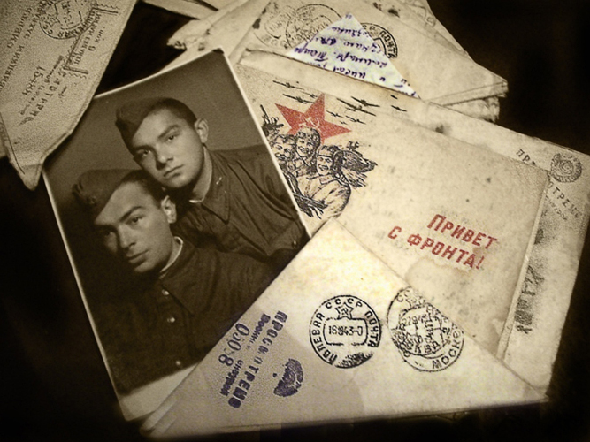
Фронтовые письма-треугольники
Подготовила: Педагог Клевцова В. Н. МАДОУ «Детский сад комбинированного вида№7 г.Шебекино Белгородской области»

Slide 2
Письма с фронта до сих пор бережно хранятся во многих семьях. У каждого треугольника своя история: счастливая или печальная. Бывало и так, что весточка с фронта о том что родной человек жив и здоров приходила после страшного казённого конверта. А матери и жёны верили: похоронка пришла по ошибке. И ждали. Ждали-годами, десятилетиями. Письма с фронтов Великой Отечественной Войны-документы великой силы. В пропахших порохом строках- дыхание войны, грубость суровых окопных будней, нежность солдатского сердца и вера в ПОБЕДУ!
Письма с фронта до сих пор бережно хранятся во многих
семьях , у каждого треугольника своя история: счастлива или
печальная. Бывало и так, что весточка с фронта о том что
родной человек жив и здоров приходила после страшного
казённого конверта. А матери и жёны верили: похоронка
пришла по ошибке. И ждали. Ждали-годами, десятилетиями.
Письма с фронтов Великой Отечественной Войны-
документы великой силы. В пропахших порохом строках-
дыхание войны, грубость суровых окопных будней,
нежность солдатского сердца и вера в ПОБЕДУ!

Slide 3
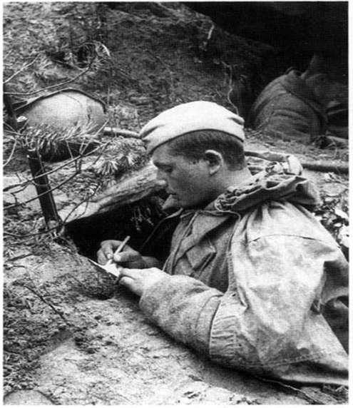
Объем почты, поступавшей на фронт, во время войны был колоссальным – 70 миллионов писем каждый месяц только в действующую армию. Советское руководство понимало важность этих листочков бумаги для людей, вырванных из привычного мира и рискующих жизнью. Слова родных людей и новости из дома были мощнейшей психологической поддержкой. В начале войны было сформировано Управление военно-полевой почты, а при штабах армий – полевые почтовые станции(ППС). Роль почтового ящика выполняли самодельные коробки, грузовики-полуторки. Треугольники, ставшие символом фронтового письма, родились из-за дефицита бумаги. Солдаты писали письма урывками, в короткие передышки между боями .

Slide 4
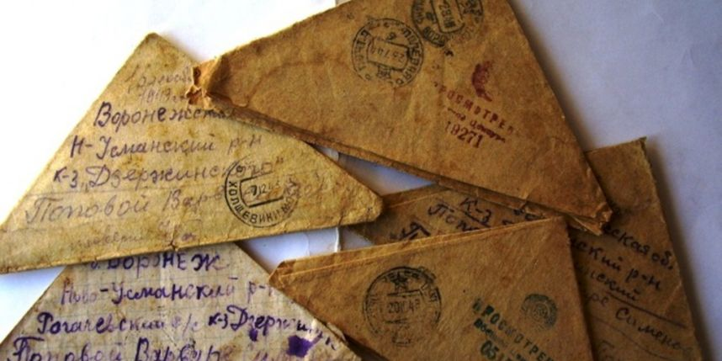
Важным было сохранение военной тайны: надо было не дать возможности врагу по содержанию писем получить сведения о дислокации частей, их вооружении . Для этого была создана военная цензура.
Письма не заклеивали, потому что знали – их будет читать военный цензор. Если адресат погиб, на верхнем клапане делали соответствующую пометку и отправляли обратно. Так треугольник превращался в похоронку.
Notes:
.

Slide 5
В данном мастер – классе я предлагаю сделать письмо – поздравление нашим ветеранам, труженикам тыла в знак благодарности за мирное небо над головой, за подаренную светлую жизнь , эти письма дети смогут подарить своим близким на одном из мероприятий, посвященных 70-летию Великой Победы.

Slide 6
Цель: изготовление поздравительной открытки в форме письма – треугольника.
Задачи:
- формировать представления о письмах – треугольниках военных лет;
- сформировать практические навыки работы с бумагой, ножницами, клеем;
- вызвать интерес к предстоящей деятельности, используя различные приемы;
- развивать художественный вкус, творческие способности, фантазию, воображение, мелкую моторику рук;
- воспитывать самостоятельность, терпение, усидчивость, чувство гордости и уважения к ветеранам и труженикам тыла.

Slide 7
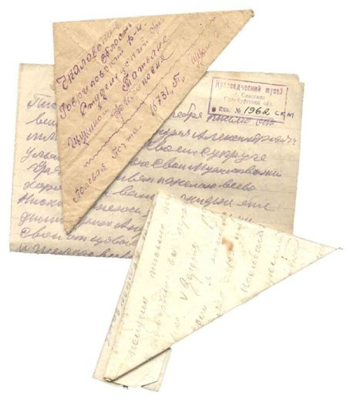
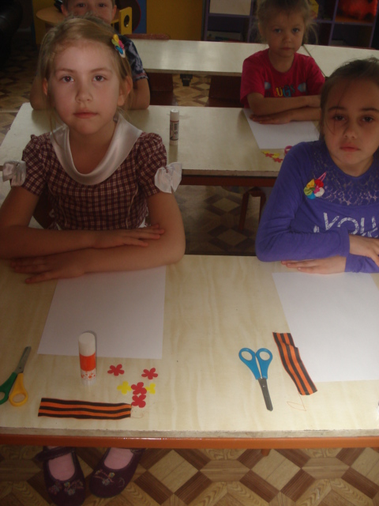
Для изготовления писем - поздравлений нам потребуются следующие материалы и инструменты:
- листы белой бумаги;
- цветная бумага;
- ножницы;
- клей ПВА;
- георгиевская лента;
- шаблон звезды
- пакетик чая

Slide 8
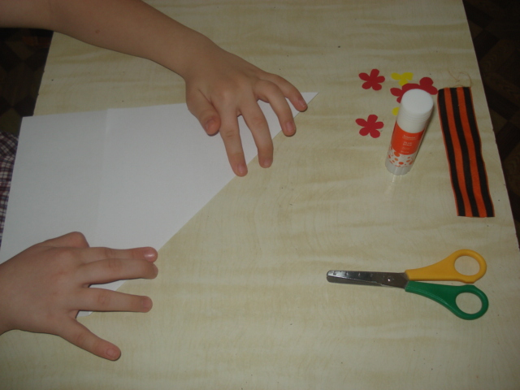
Последовательность изготовления письма-треугольника

Slide 9
Письмо складываем из бумаги прямоугольной формы

Slide 10
Бумагу можно предварительно состарить с помощью крепкой заварки чая.

Slide 11
Украшаем конверт Георгеевской ленточкой

Slide 12
Приклеиваем цветы и звезду

Slide 13
Дети поздравляют ветеранов ВОВ.

Slide 14
Спасибо за внимание

